Slide 1
共通処理フローとLpredによる基盤LoRA更新フローの整理surrogate適応情報を用いた基盤モデル更新
7月24日報告会
吉村 有生
名古屋大学
情報学研究科
知能システム学専攻 1年

Slide 2
今週の目的：共通処理フローとLpredによる基盤LoRA更新フローを整理

Slide 3
目次
全体処理フロー（入力・出力・損失・更新対象）
基盤LoRA更新の処理フロー
Lpred・Lgrad・Lpostによって処理が異なる場所

Slide 4




基盤
クライアント
⑥
⑤集約情報による基盤LoRA更新
入力：集約teacher／参照情報、整合用データ、現在の基盤LoRA
利用モデル：基盤モデル＋基盤LoRA
処理：基盤モデル自身の出力または更新挙動を計算
損失：$L_{pred}$、$L_{grad}$、$L_{post}$
更新対象：基盤LoRAのみ
凍結対象：基盤モデル本体
出力：更新済み基盤LoRA
①クライアントへの配布
入力：⑥で生成した次ラウンド用知識
処理：対象クライアントへ、クライアントLoRA＋分類ヘッドを送信
出力：ラウンド $r$の初期クライアントパラメータ
更新対象：なし
④複数端末情報の集約
入力：各端末から受信したsurrogate適応情報
処理：端末間で対応する情報を統合
出力：集約teacherまたは集約参照情報
更新対象：なし
集約方法：重み付き平均など
次ラウンド初期パラメータ
各端末の
surrogate適応情報
更新済み基盤LoRA
②クライアント局所適応
入力：クライアントLoRA＋分類ヘッド、端末固有データ
処理：端末固有データに対して予測し，$L_{task}$ の勾配を用いてクライアントLoRAと分類ヘッドを更新
損失：タスク損失 $L_{task}$
更新対象：クライアントLoRA、分類ヘッド
出力：局所適応後のクライアントパラメータ
③surrogate適応情報の計算・送信
入力：局所適応後のクライアントモデル
利用モデル：surrogate＋クライアントLoRA＋分類ヘッド
利用データ：整合用データ
出力・送信：logits、勾配方向、適応後挙動など
更新対象：なし
⑥ 次ラウンド用知識の生成・蒸留更新
入力：基盤モデル＋更新済み基盤LoRA
利用データ：(還元用の)整合データ
処理1：基盤モデルがteacher logitsを生成
処理2：teacher logitsを用いて次ラウンド用クライアントLoRAを蒸留更新
損失：蒸留損失 $L_{dist}$
更新対象：クライアントLoRA、分類ヘッド
出力：次ラウンド用クライアントパラメータ
局所適応後
パラメータ
Notes:
蒸留の知識の部分と
字ラウンド知識の生成
整合データより前
処理の2つ

Slide 5
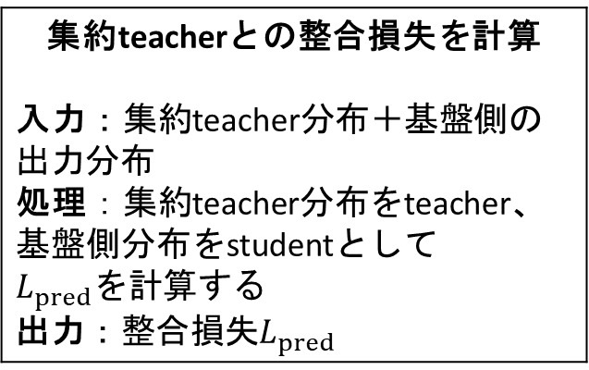
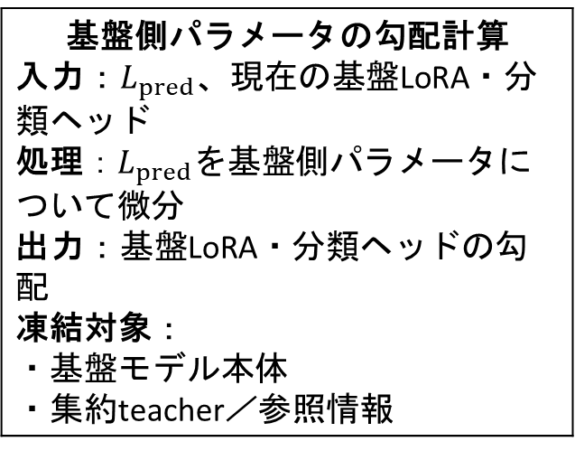
クラウド側基盤LoRA更新の詳細フロー
クライアント側
集約teacherとの整合損失を計算 入力：集約teacher分布＋基盤側の出力分布 処理：集約teacher分布をteacher、基盤側分布をstudentとして $L_{pred}$を計算する 出力：整合損失$L_{pred}$
optimizerで基盤LoRAを更新 入力：基盤LoRAに対する勾配＋現在の基盤LoRA 処理：optimizer（Adam, FedAdamなど）を用いて基盤LoRAを更新する出力：更新済み基盤LoRA 更新対象：基盤LoRA 凍結対象：基盤モデル本体
端末logits
端末logitsの確率分布化・集約 入力：各端末のlogits、端末重み 処理：各端末の出力分布を集約teacher分布へ変換する 出力：集約teacher分布
基盤側パラメータの勾配計算 入力：$L_{pred}、$現在の基盤LoRA・分類ヘッド 処理：$L_{pred}$を基盤側パラメータについて微分 出力：基盤LoRA・分類ヘッドの勾配 凍結対象： ・基盤モデル本体 ・集約teacher／参照情報
次ラウンド用知識の生成・蒸留更新 入力：更新済み基盤モデル，還元用整合データ，クライアントモデル 処理：基盤teacher logitsを生成し，クライアントへ蒸留 出力：更新済み基盤LoRA 更新対象：基盤LoRA 凍結対象：基盤モデル本体
基盤側予測分布の計算 入力：整合用データ，現在の基盤モデル＋基盤LoRA＋分類ヘッド 処理：基盤モデル + 基盤LoRAに整合用データを入力し、基盤側の出力分布または更新挙動を計算する 出力：基盤側の出力分布
Notes:
Lpredでは、各端末の出力分布を集約teacher分布へ変換する Lgradでは、勾配や更新方向を集約参照情報へ変換する Lpostでは、適応後挙動を集約参照情報へ変換する

Slide 6
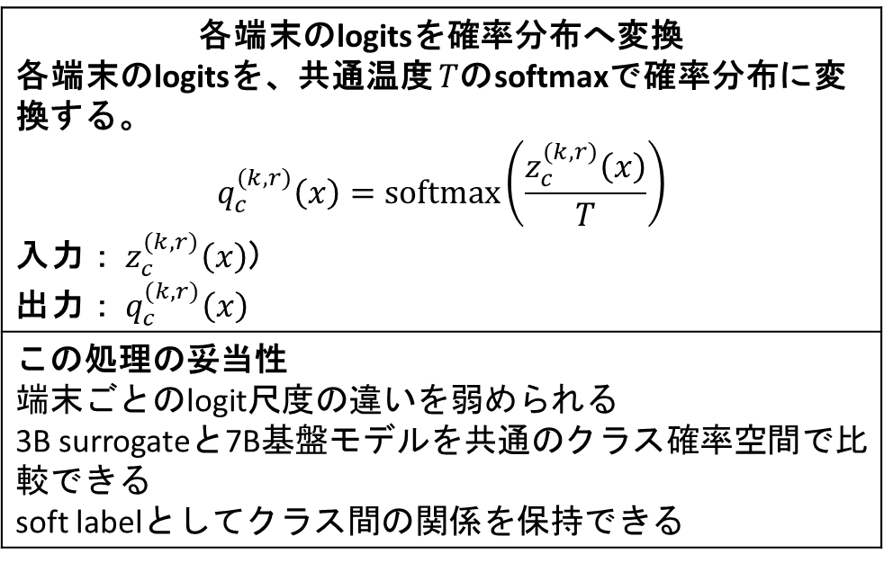
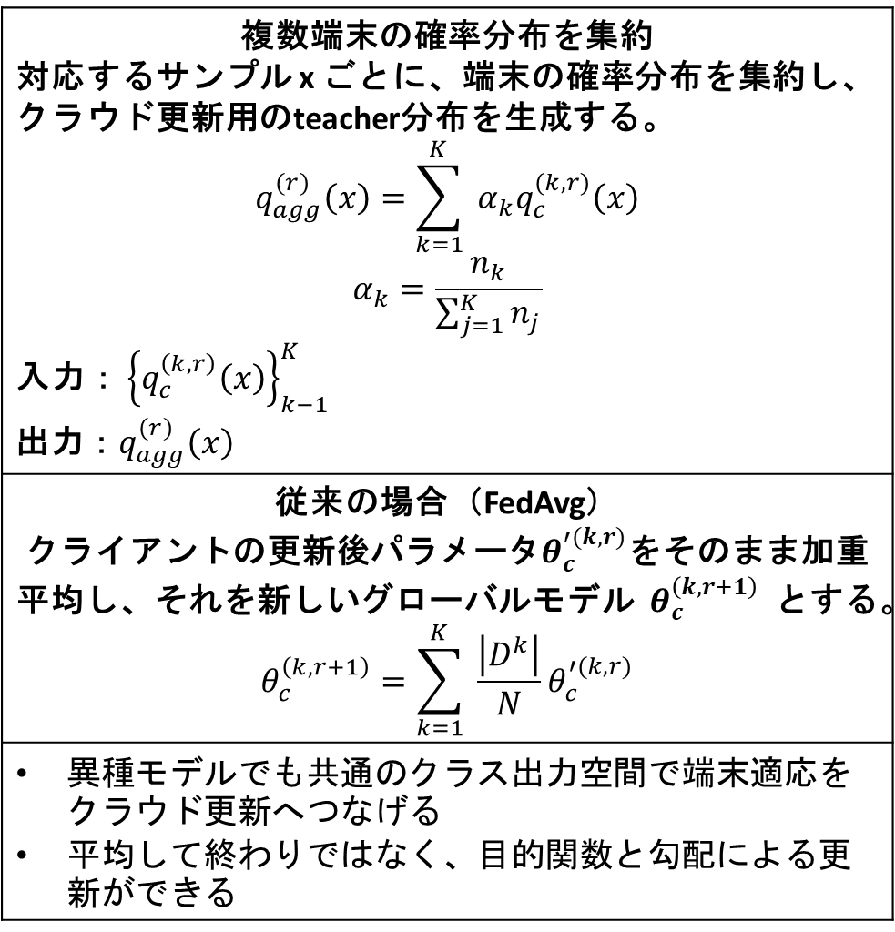
④複数端末情報の集約の詳細
各端末のlogitsを確率分布へ変換 各端末のlogitsを、共通温度 $T$のsoftmaxで確率分布に変換する。 $$q_{c}^{(k,r)}\left(x\right)=softmax\left(\frac{z_{c}^{(k,r)}\left(x\right)}{T}\right)$$ 入力： $z_{c}^{(k,r)}\left(x\right)$） 出力： $q_{c}^{(k,r)}\left(x\right)$
この処理の妥当性 端末ごとのlogit尺度の違いを弱められる 3B surrogateと7B基盤モデルを共通のクラス確率空間で比較できる soft labelとしてクラス間の関係を保持できる
複数端末の確率分布を集約 対応するサンプル x ごとに、端末の確率分布を集約し、クラウド更新用のteacher分布を生成する。 $$q_{agg}^{(r)}\left(x\right)=\sum_{k=1}^{K}{ }α_{k}q_{c}^{(k,r)}\left(x\right)$$ $$α_{k}=\frac{n_{k}}{\sum_{j=1}^{K}{n_{j}} }$$ 入力： ${\left\{q_{c}^{\left(k,r\right)}\left(x\right)\right\}}_{k−1}^{K}$ 出力：$q_{agg}^{(r)}\left(x\right)$
従来の場合（FedAvg） クライアントの更新後パラメータ$θ_{c}^{′(k,r)}$をそのまま加重平均し、それを新しいグローバルモデル$θ_{c}^{\left(k,r+1\right)}$とする。 $$θ_{c}^{\left(k,r+1\right)}=\sum_{k=1}^{K}{ }\frac{\left|D^{k}\right|}{N}θ_{c}^{′(k,r)}$$
異種モデルでも共通のクラス出力空間で端末適応をクラウド更新へつなげる 平均して終わりではなく、目的関数と勾配による更新ができる
Notes:
確率分布をどの程度なだらかにするかを
Tを大きくすると、最大クラス以外の確率情報も利用しやすくなる調整する値

Slide 7
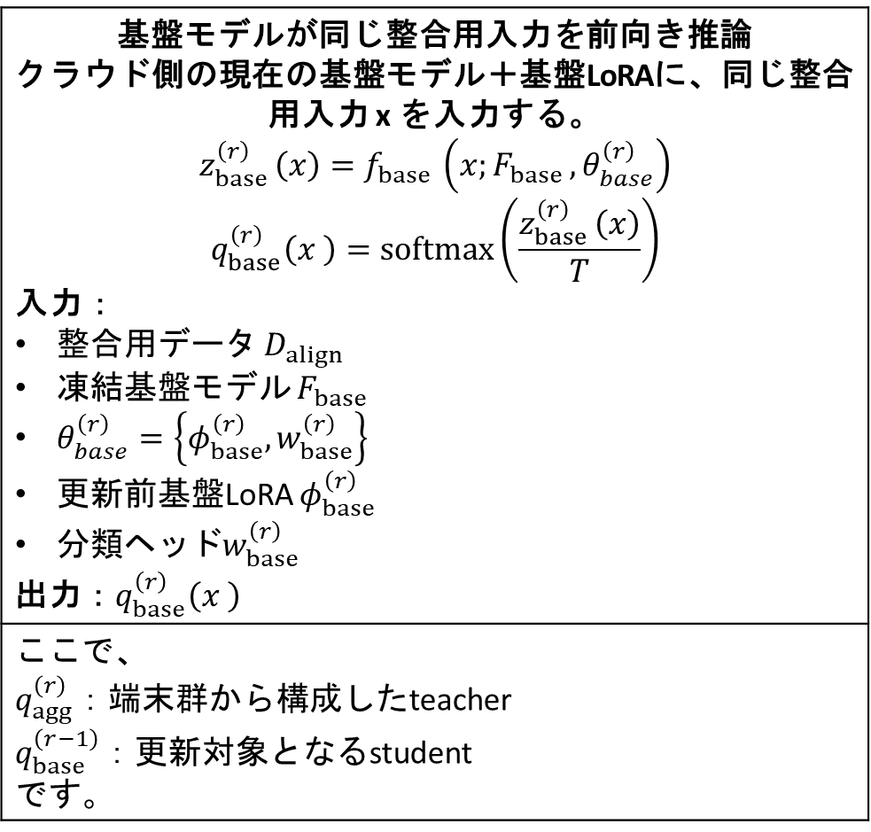
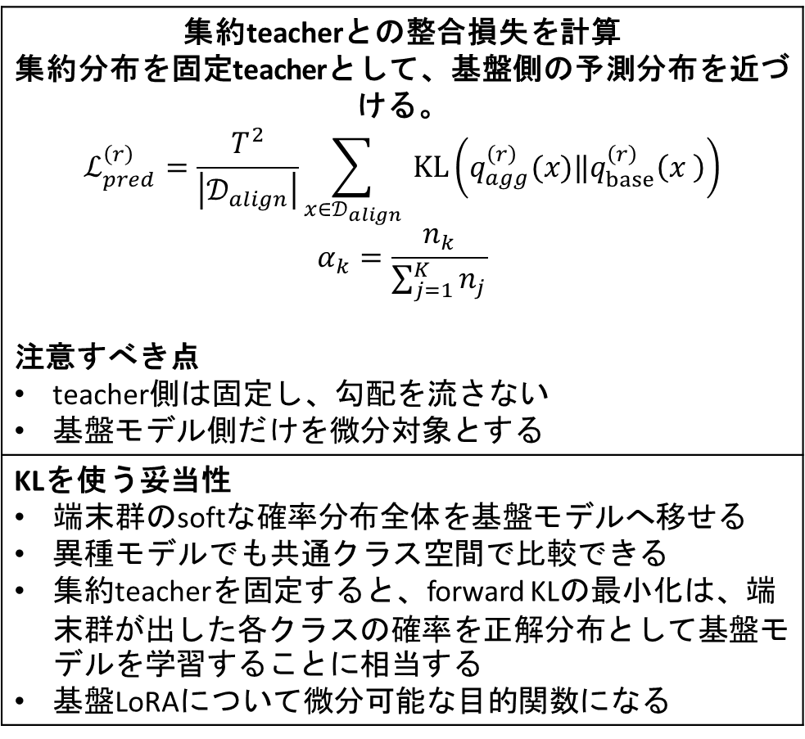
⑤集約情報による基盤LoRA更新の詳細（1/2）
基盤モデルが同じ整合用入力を前向き推論 クラウド側の現在の基盤モデル＋基盤LoRAに、同じ整合用入力 x を入力する。 $$z_{base }^{\left(r\right)}\left(x\right)=f_{base }\left(x;F_{base },θ_{base}^{\left(r\right)}\right)$$ $$q_{base}^{\left(r\right)}\left(x \right)=softmax\left(\frac{z_{base }^{\left(r\right)}\left(x\right)}{T}\right)$$ 入力： 整合用データ $D_{align}$ 凍結基盤モデル $F_{base}$ $θ_{base}^{\left(r\right)}=\left\{φ_{base}^{\left(r\right)},w_{base}^{\left(r\right)}\right\}$ 更新前基盤LoRA $φ_{base}^{\left(r\right)}$ 分類ヘッド$w_{base}^{\left(r\right)}$ 出力：$q_{base}^{\left(r\right)}\left(x \right)$
ここで、 $q_{agg}^{\left(r\right)}$：端末群から構成したteacher $q_{base}^{\left(r−1\right)}$：更新対象となるstudent です。
集約teacherとの整合損失を計算 集約分布を固定teacherとして、基盤側の予測分布を近づける。 $$ℒ_{pred}^{\left(r\right)}=\frac{T^{2}}{\left|𝒟_{align}\right|}\sum_{x∈𝒟_{align}}{ }KL\left(q_{agg}^{\left(r\right)}(x)‖q_{base}^{\left(r\right)}\left(x \right)\right)$$ $$α_{k}=\frac{n_{k}}{\sum_{j=1}^{K}{n_{j}} }$$ 注意すべき点 teacher側は固定し、勾配を流さない 基盤モデル側だけを微分対象とする
KLを使う妥当性 端末群のsoftな確率分布全体を基盤モデルへ移せる 異種モデルでも共通クラス空間で比較できる 集約teacherを固定すると、forward KLの最小化は、端末群が出した各クラスの確率を正解分布として基盤モデルを学習することに相当する 基盤LoRAについて微分可能な目的関数になる
Notes:
異種のレベル
課題点
・

Slide 8
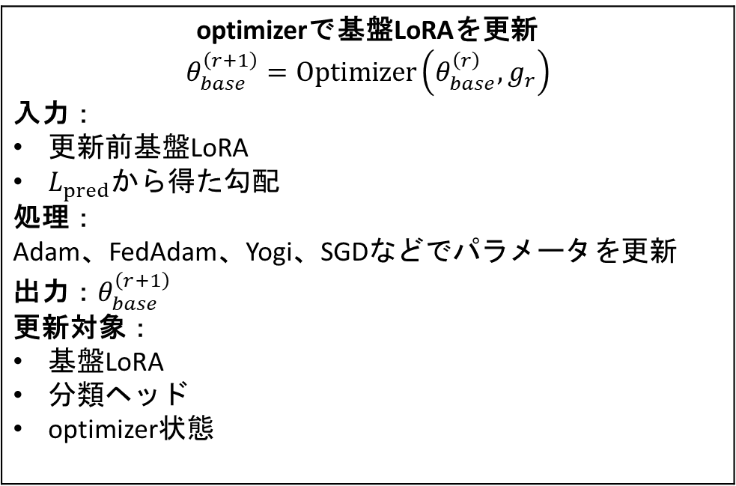
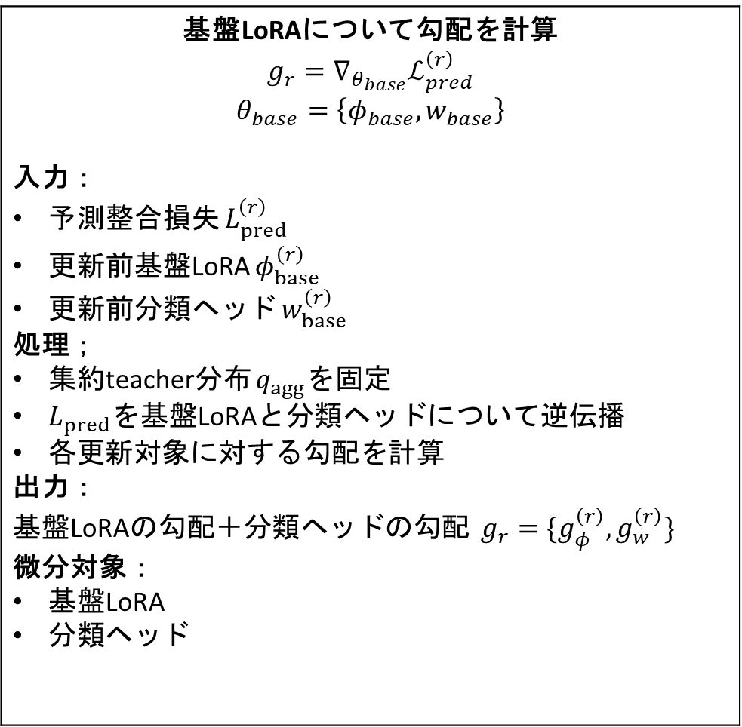
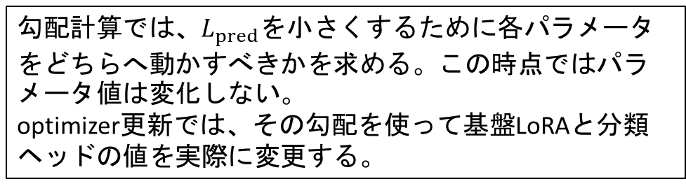
⑤集約情報による基盤LoRA更新の詳細(2/2)
基盤LoRAについて勾配を計算 $$g_{r}=∇_{θ_{base}}ℒ_{pred}^{\left(r\right)}$$ $$θ_{base}=\left\{φ_{base},w_{base}\right\}$$ 入力： 予測整合損失 $L_{pred}^{\left(r\right)}$ 更新前基盤LoRA $φ_{base}^{\left(r\right)}$ 更新前分類ヘッド $w_{base}^{\left(r\right)}$ 処理； 集約teacher分布 $q_{agg}$を固定 $L_{pred}$を基盤LoRAと分類ヘッドについて逆伝播 各更新対象に対する勾配を計算 出力： 基盤LoRAの勾配＋分類ヘッドの勾配 $g_{r}=\{g_{φ}^{\left(r\right)},g_{w}^{\left(r\right)}\}$ 微分対象： 基盤LoRA 分類ヘッド
optimizerで基盤LoRAを更新 $$θ_{base}^{\left(r+1\right)}=Optimizer\left(θ_{base}^{\left(r\right)},g_{r}\right)$$ 入力： 更新前基盤LoRA $L_{pred}$から得た勾配 処理： Adam、FedAdam、Yogi、SGDなどでパラメータを更新 出力：$θ_{base}^{\left(r+1\right)}$ 更新対象： 基盤LoRA 分類ヘッド optimizer状態
勾配計算では、$L_{pred}$を小さくするために各パラメータをどちらへ動かすべきかを求める。この時点ではパラメータ値は変化しない。
optimizer更新では、その勾配を使って基盤LoRAと分類ヘッドの値を実際に変更する。

Slide 9
Lpred・Lgrad・Lpostによって変更される場所
項目 | Lpred | Lgrad | Lpost
端末から得る情報 | 整合用データに対するlogits・出力分布 | クライアントLoRAの勾配・更新差分・更新方向 | 1ステップ適応後のlogits・更新後挙動
情報を出すモデル | 局所適応後surrogate＋クライアントLoRA＋分類ヘッド | 局所学習中のクライアントLoRA | 仮想適応後のsurrogate＋クライアントLoRA＋分類ヘッド
サーバ側の集約対象 | サンプルごとの確率分布 | 勾配・更新方向 | 適応後の出力分布・挙動
teacher／参照情報 | 集約teacher分布 | 集約更新方向 | 集約適応後挙動
基盤側で計算するもの | 同じ整合入力に対する現在の予測分布 | 基盤LoRAに対する勾配・更新方向 | 基盤LoRAを仮想適応した後の出力・挙動
損失 | KL、JS、logits MSEなど | cosine distance、L2距離など | KL、L2距離など
損失の目的 | 基盤の予測を端末群の予測へ近づける | 基盤LoRAの学習方向を端末群へ近づける | 基盤の適応後挙動を端末群へ近づける
主な成立条件 | 共通クラス空間と対応する整合入力が必要 | 3Bと7Bの勾配空間を対応付ける必要がある | 仮想適応用データと更新手順を揃える必要がある
主な課題 | teacherの校正、整合データ代表性、集約方法 | 異種モデル間の次元・層・尺度の違い | 計算量、二階微分、更新ステップ数

Slide 10
今後
未確定の処理，複数の方法が考えられる処理
  Lpred・Lgrad・Lpost、集約方法
  蒸留部分

Slide 11
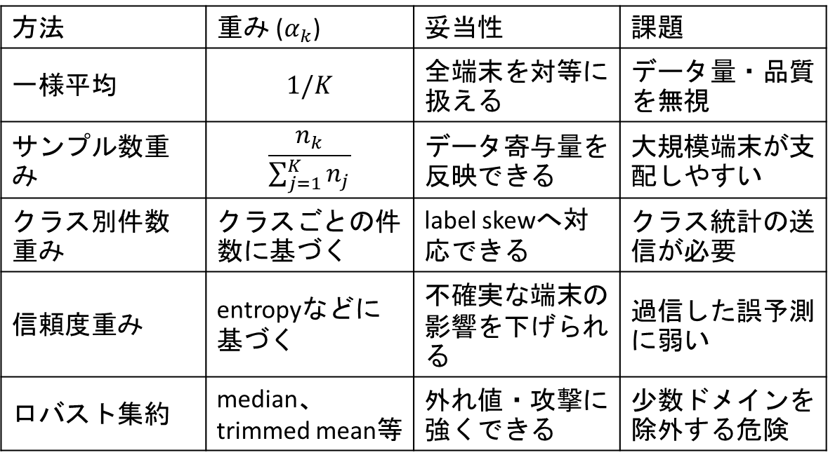
集約方法の候補
方法 | 重み ($α_{k}$) | 妥当性 | 課題
一様平均 | $$1/K$$ | 全端末を対等に扱える | データ量・品質を無視
サンプル数重み | $$\frac{n_{k}}{\sum_{j=1}^{K}{n_{j}} }$$ | データ寄与量を反映できる | 大規模端末が支配しやすい
クラス別件数重み | クラスごとの件数に基づく | label skewへ対応できる | クラス統計の送信が必要
信頼度重み | entropyなどに基づく | 不確実な端末の影響を下げられる | 過信した誤予測に弱い
ロバスト集約 | median、trimmed mean等 | 外れ値・攻撃に強くできる | 少数ドメインを除外する危険

Slide 12
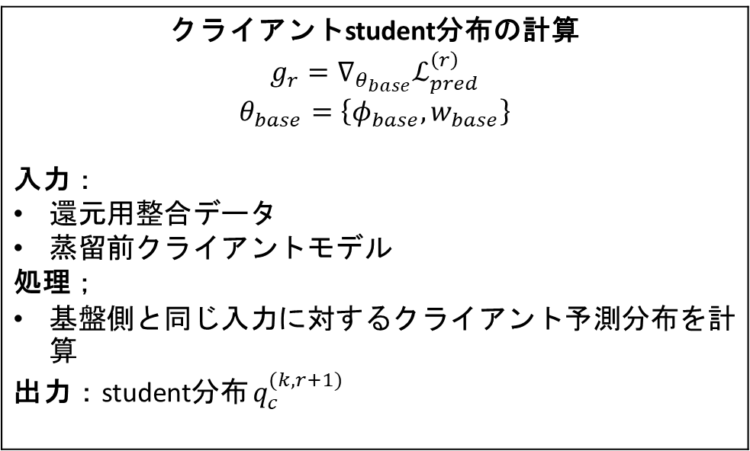
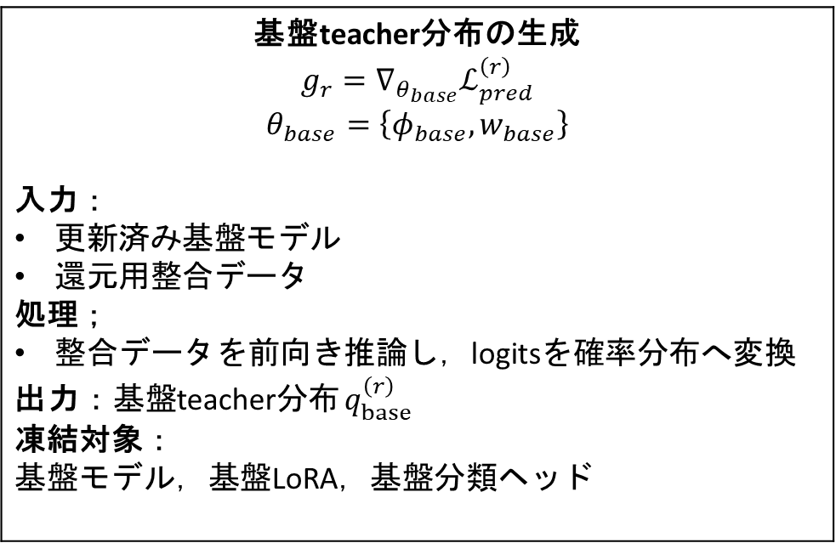
⑥ 次ラウンド用知識の生成・蒸留更新の詳細
基盤teacher分布の生成 $$g_{r}=∇_{θ_{base}}ℒ_{pred}^{\left(r\right)}$$ $$θ_{base}=\left\{φ_{base},w_{base}\right\}$$ 入力： 更新済み基盤モデル 還元用整合データ 処理； 整合データを前向き推論し，logitsを確率分布へ変換 出力：基盤teacher分布 $q_{base}^{\left(r\right)}$ 凍結対象： 基盤モデル，基盤LoRA，基盤分類ヘッド
クライアントstudent分布の計算 $$g_{r}=∇_{θ_{base}}ℒ_{pred}^{\left(r\right)}$$ $$θ_{base}=\left\{φ_{base},w_{base}\right\}$$ 入力： 還元用整合データ 蒸留前クライアントモデル 処理； 基盤側と同じ入力に対するクライアント予測分布を計算 出力：student分布 $q_{c}^{(k,r+1)}$

Slide 13
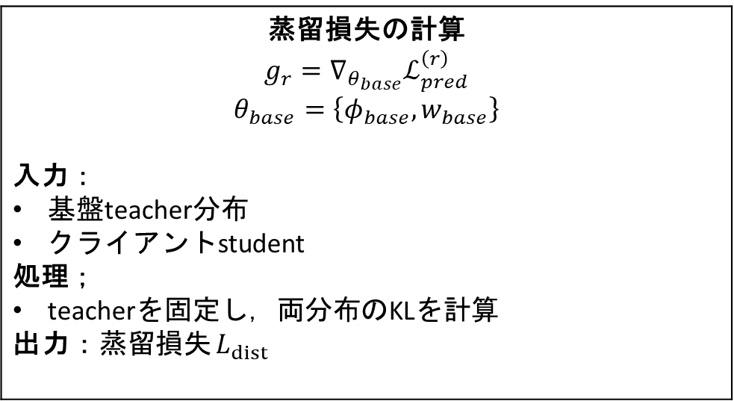
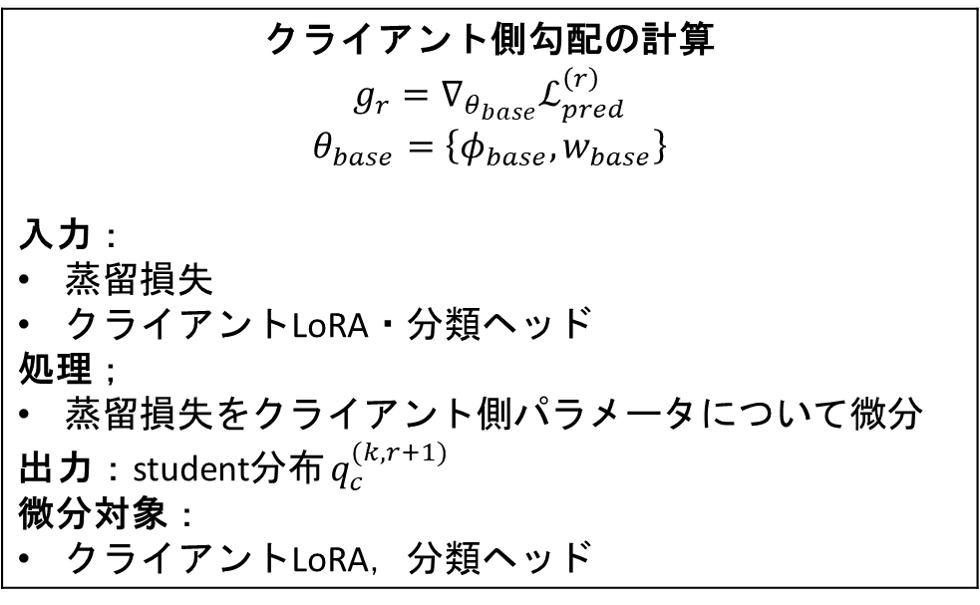
⑥ 次ラウンド用知識の生成・蒸留更新の詳細
蒸留損失の計算 $$g_{r}=∇_{θ_{base}}ℒ_{pred}^{\left(r\right)}$$ $$θ_{base}=\left\{φ_{base},w_{base}\right\}$$ 入力： 基盤teacher分布 クライアントstudent分布 処理； teacherを固定し，両分布のKLを計算 出力：蒸留損失 $L_{dist}$
クライアント側勾配の計算 $$g_{r}=∇_{θ_{base}}ℒ_{pred}^{\left(r\right)}$$ $$θ_{base}=\left\{φ_{base},w_{base}\right\}$$ 入力： 蒸留損失 クライアントLoRA・分類ヘッド 処理； 蒸留損失をクライアント側パラメータについて微分 出力：student分布 $q_{c}^{(k,r+1)}$ 微分対象： クライアントLoRA，分類ヘッド
次ラウンド用パラメータの更新・配布 入力： クライアント側勾配 蒸留前パラメータ 処理：optimizerでLoRA・分類ヘッドを更新し，各端末へ配布 出力：次ラウンド用クライアントパラメータ 更新対象：クライアントLoRA，分類ヘッド

Slide 14
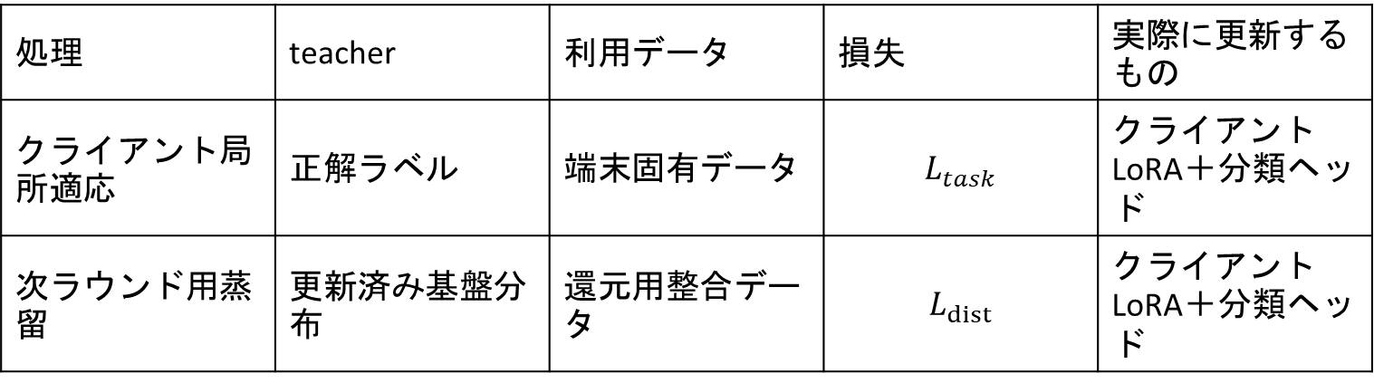
処理 | teacher | 利用データ | 損失 | 実際に更新するもの
クライアント局所適応 | 正解ラベル | 端末固有データ | $$L_{task}$$ | クライアントLoRA＋分類ヘッド
次ラウンド用蒸留 | 更新済み基盤分布 | 還元用整合データ | $$L_{dist}$$ | クライアントLoRA＋分類ヘッド

Slide 15
蒸留プロセス

Slide 16
従来 FL（FedAvg型）
  端末がクライアント LoRA + 分類ヘッドを学習する
  クラウドがそのパラメータを平均する
  FedAvg 後の重みを端末へ配布する
  クラウド側では、損失を定義して基盤 LoRAを逆伝播更新しない
今回の提案
  端末が公開整合セット上のlogitsを送る
  クラウドがlogitsを集約する
  集約logitsとのLpredを定義する
  Lpredを基盤 LoRAについて微分し、optimizerで更新する
  更新した基盤のlogitsを、次ラウンドの端末へ蒸留配布する
つまり
  端末の出力分布を、クラウド側で最適化可能な目的関数へ変換し、凍結した基盤モデル本体を維持したまま基盤 LoRAを更新する経路を作ったこと

Slide 17
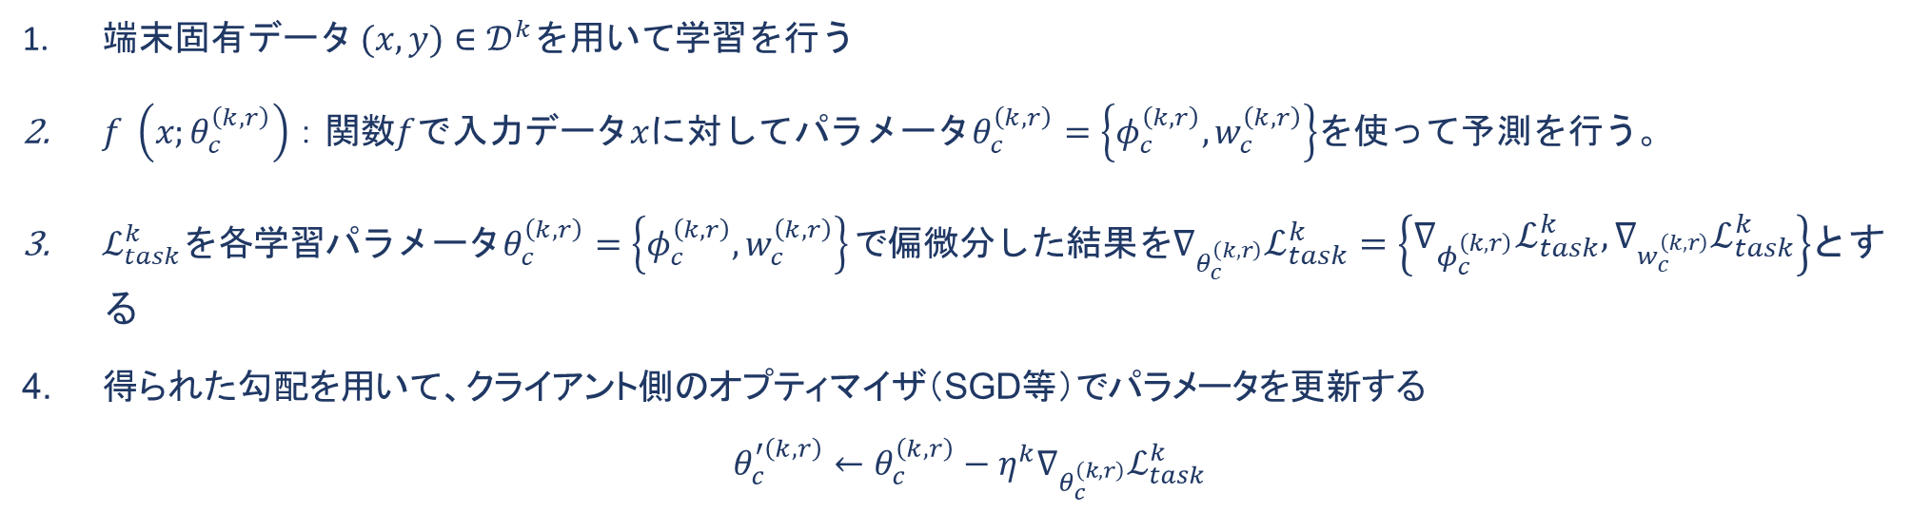
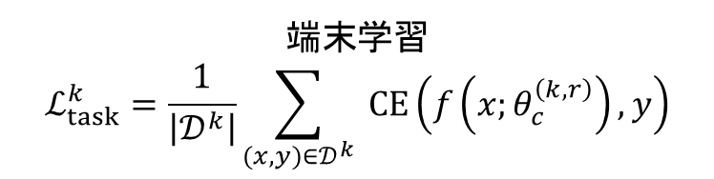
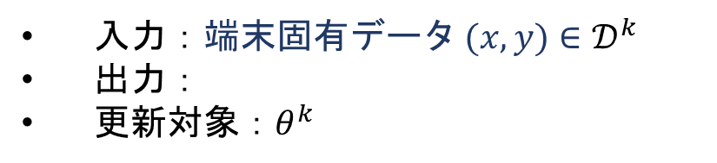
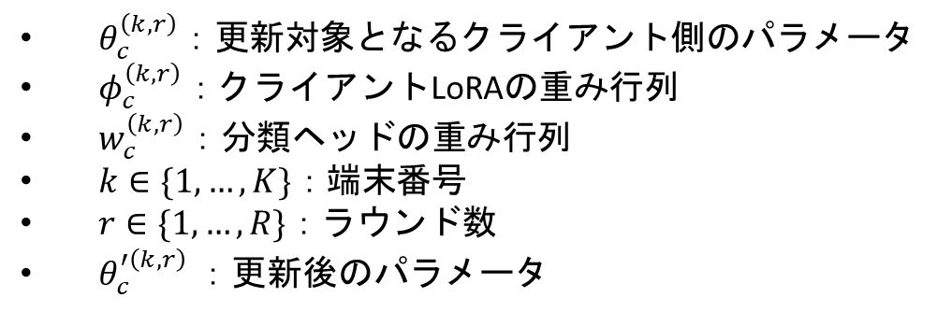
②クライアント局所適応の詳細プロセス
端末学習
$$ℒ_{task}^{k}=\frac{1}{\left|𝒟^{k}\right|}\sum_{(x,y)∈𝒟^{k}}{ }CE\left(f\left(x;θ_{c}^{\left(k,r\right)}\right),y\right)$$
入力：端末固有データ $(x,y)∈𝒟^{k}$
出力：
更新対象：$θ^{k}$
端末固有データ $(x,y)∈𝒟^{k}を用いて$学習を行う
$f \left(x;θ_{c}^{\left(k,r\right)}\right)$：関数$f$で入力データ$x$に対してパラメータ$θ_{c}^{\left(k,r\right)}=\left\{φ_{c}^{\left(k,r\right)},w_{c}^{\left(k,r\right)}\right\}$を使って予測を行う。
$ℒ_{task}^{k}$を各学習パラメータ$θ_{c}^{\left(k,r\right)}=\left\{φ_{c}^{\left(k,r\right)},w_{c}^{\left(k,r\right)}\right\}で$偏微分した結果を$∇_{θ_{c}^{\left(k,r\right)}}ℒ_{task}^{k}=\left\{\begin{aligned}∇_{φ_{c}^{\left(k,r\right)}}ℒ_{task}^{k},∇_{w_{c}^{\left(k,r\right)}}ℒ_{task}^{k}\end{aligned}\right\}$とする
得られた勾配を用いて、クライアント側のオプティマイザ（SGD等）で$パラメータを更新する$
$$θ_{c}^{′\left(k,r\right)}←θ_{c}^{\left(k,r\right)}−η^{k}∇_{θ_{c}^{\left(k,r\right)}}ℒ_{task}^{k}$$
$θ_{c}^{\left(k,r\right)}$：更新対象となるクライアント側のパラメータ
$φ_{c}^{\left(k,r\right)}：$クライアントLoRAの重み行列
$w_{c}^{\left(k,r\right)}$：分類ヘッドの重み行列
$k∈\{1,…,K\}：$端末番号
$r∈\{1,…,R\}：$ラウンド数
$θ_{c}^{′\left(k,r\right)}$ ：更新後のパラメータ

Slide 18
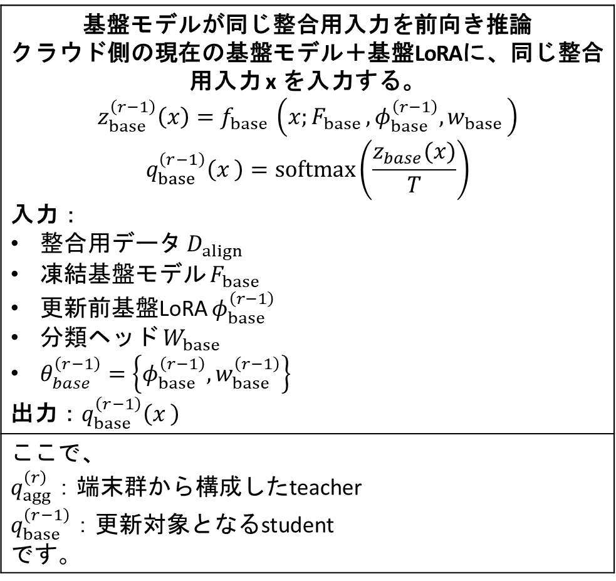
基盤モデルが同じ整合用入力を前向き推論 クラウド側の現在の基盤モデル＋基盤LoRAに、同じ整合用入力 x を入力する。 $$z_{base }^{\left(r−1\right)}\left(x\right)=f_{base }\left(x;F_{base },φ_{base }^{\left(r−1\right)},w_{base }\right)$$ $$q_{base}^{\left(r−1\right)}\left(x \right)=softmax\left(\frac{z_{base}(x)}{T}\right)$$ 入力： 整合用データ $D_{align}$ 凍結基盤モデル $F_{base}$ 更新前基盤LoRA $φ_{base}^{\left(r−1\right)}$ 分類ヘッド $W_{base}$ $θ_{base}^{\left(r−1\right)}=\left\{φ_{base}^{\left(r−1\right)},w_{base}^{\left(r−1\right)}\right\}$ 出力：$q_{base}^{\left(r−1\right)}\left(x \right)$
ここで、 $q_{agg}^{\left(r\right)}$：端末群から構成したteacher $q_{base}^{\left(r−1\right)}$：更新対象となるstudent です。

Slide 19

適応情報の送信プロセス
各端末 $k$ は局所適応後のクライアントモデルが整合用データに対して出力したlogitsを送る。
送信情報
  サンプルID
  クライアントlogits $z_{c}^{(k,r)}\left(x\right)$
  端末のサンプル数 $n_{k}^{\left(r\right)}$
Logitsを出すモデル
  $$z_{c}^{\left(k , r\right)}\left(x\right)=f_{c}^{\left(k\right)}\left(x;θ_{c}^{′\left(k , r\right)}\right)$$

Slide 20
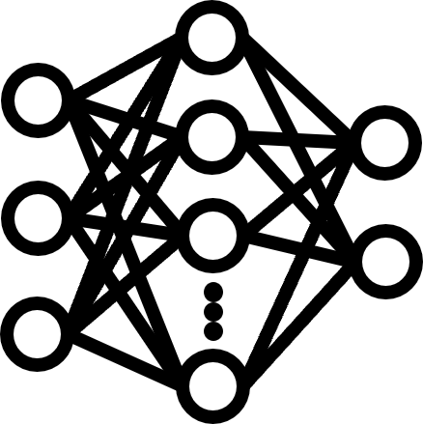
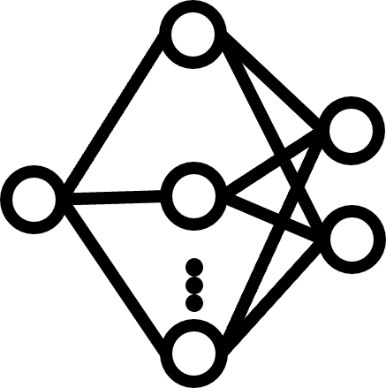






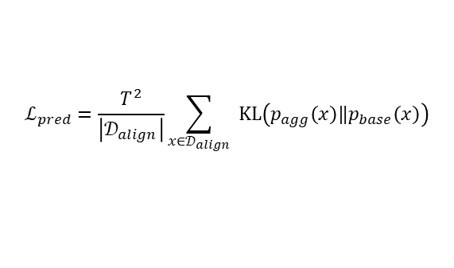






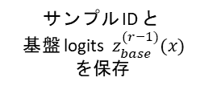

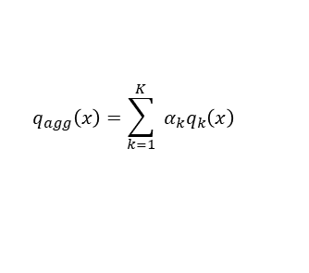

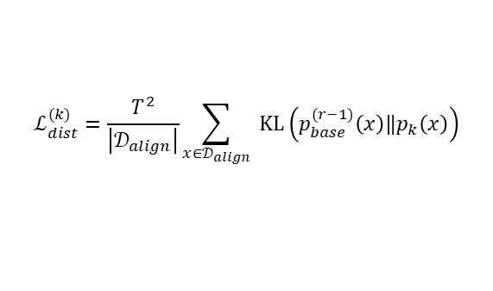
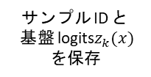
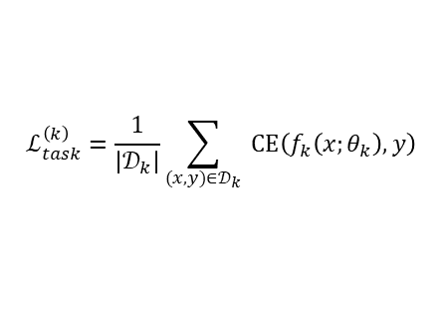



現在の基本処理フロー
基盤
5.集約
6.クラウド基盤整合
1.還元用の知識を保存
前向き推論
各$z_{k}\left(x\right)$から重み付き平均により集約分布を作成
前向き推論
サンプル ID と
基盤 logits $z_{base}(x)$を保存
サンプル ID と
基盤 logits ${ z}_{base}^{(r−1)}(x)$を保存
$$q_{k}\left(x\right)=softmax\left(z_{k}\left(x\right)\right)$$
更新済み
基盤モデル
＋基盤LoRA
更新済み
基盤モデル
＋基盤LoRA
$$q_{agg}\left(x\right)=\sum_{k=1}^{K}{ }α_{k}q_{k}\left(x\right)$$
公開整合セットの各サンプル
$$x∈𝒟_{align}$$
公開整合セットの各サンプル
$$x∈𝒟_{align}$$
$$z_{agg}\left(x\right)=\log{q_{agg}}\left(x\right)$$
KL(teacher || 基盤モデル) × T²により Lpred を計算する。
サンプル ID と${ z}_{base}^{\left(r−1\right)}\left(x\right)$を送信
$$ℒ_{pred}=\frac{T^{2}}{\left|𝒟_{align}\right|}\sum_{x∈𝒟_{align}}{ }KL\left(p_{agg}\left(x\right)\left\|p_{base}\left(x\right)\right.\right)$$
2.蒸留配布の$p_{base}^{(r−1)}\left(x\right)に$利用
サンプル ID と$z_{agg}\left(x\right)$を送信
6.クラウド基盤整合$p_{base}^{(r−1)}\left(x\right)に$利用
基盤 LoRA $θ_{base}の更新$
クライアント
$$k$$
$$z_{k}\left(x\right)$$
3.端末学習(L_task)
$$θ_{base}^{\left(r\right)}← \text{Optimizer} \left(θ_{base}^{(r−1)},∇_{θ_{base}^{(r−1)}}ℒ_{pred};η_{base}\right)$$
2.蒸留配布
前向き推論
端末固有データ $(x,y)∈𝒟_{k}$
サンプル ID と
基盤 logits$z_{k}(x)$
を保存
予測と正解ラベル $y$ の差を L_task で測る。
7.次ラウンドへ
Surrogateモデル
＋クライアントLoRA
$$ℒ_{task}^{\left(k\right)}=\frac{1}{\left|𝒟_{k}\right|}\sum_{(x,y)∈𝒟_{k}}{ }CE\left(f_{k}\left(x;θ_{k}\right),y\right)$$
公開整合セットの
各サンプル
$$x∈𝒟_{align}$$
新規性
基盤モデルを中心とした循環更新
複数の適応情報を使った基盤 LoRA更新
重み平均と共有整合データへの依存除去
KL(基盤モデル || 端末モデル) × T²により Ldist を計算する。
クライアント LoRA + 分類ヘッド $θ_{k}の更新$
$$ℒ_{dist}^{(k)}=\frac{T^{2}}{\left|𝒟_{align}\right|}\sum_{x∈𝒟_{align}}{ }KL\left(p_{base}^{(r−1)}\left(x\right)\left\|p_{k}\left(x\right)\right.\right)$$
$$x∈𝒟_{align}$$
を用いた前向き推論
勾配情報
Logits
差分LoRA
クライアント LoRA + 分類ヘッド $θ_{k}の更新$
3.端末学習(L_task)で利用
4.適応情報送信

Slide 21
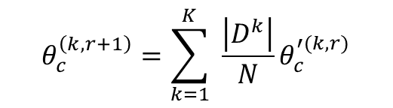
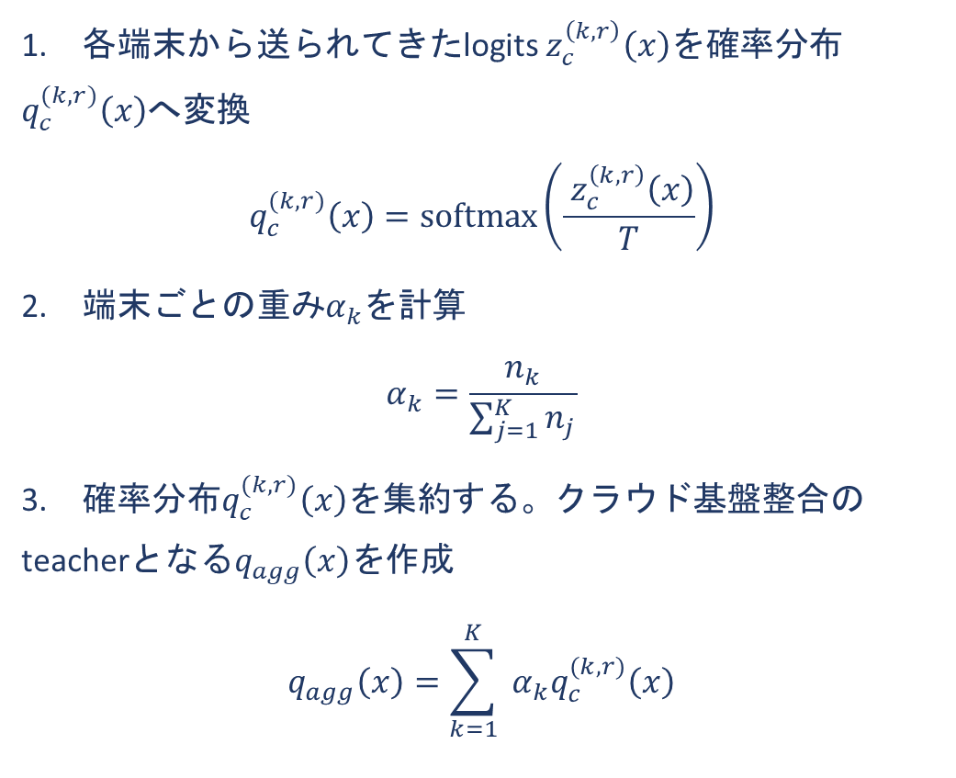
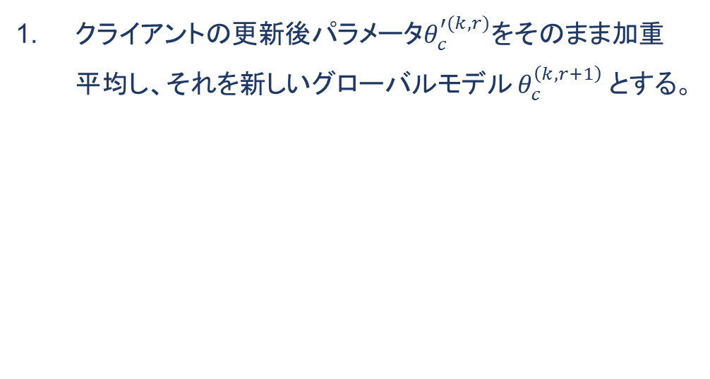

端末logitsから集約teacher分布を生成するプロセス
1. 各端末から送られてきたlogits${ z}_{c}^{\left(k,r\right)}\left(x\right)$を確率分布$q_{c}^{(k,r)}\left(x\right)$へ変換
$$q_{c}^{(k,r)}\left(x\right)=softmax\left(\frac{{ z}_{c}^{\left(k,r\right)}\left(x\right)}{T}\right)$$
2. 端末ごとの重み$α_{k}$を計算
$$α_{k}=\frac{n_{k}}{\sum_{j=1}^{K}{n_{j}} }$$
3. 確率分布$q_{c}^{(k,r)}\left(x\right)$を集約する。クラウド基盤整合のteacherとなる$q_{agg}\left(x\right)$を作成
$$q_{agg}\left(x\right)=\sum_{k=1}^{K}{ }α_{k}q_{c}^{(k,r)}\left(x\right)$$
$従来の場合$（FedAvg）
$$θ_{c}^{\left(k,r+1\right)}=\sum_{k=1}^{K}{ }\frac{\left|D^{k}\right|}{N}θ_{c}^{′(k,r)}$$
クライアントの更新後パラメータ$θ_{c}^{′(k,r)}$をそのまま加重平均し、それを新しいグローバルモデル$θ_{c}^{\left(k,r+1\right)}$とする。
出力分布・最適化を用いるメリット
異種モデルでも共通のクラス出力空間で端末適応をクラウド更新へつなげる
「平均して終ではなく、目的関数と勾配による更新ができるわり」

